Slide 1


Antibiotice,
o companie de nota 10
în relația cu investitorii*
Prezentare pentru investitori
Octombrie 2020
*conform indicatorului VEKTOR al Asociației pentru Relații cu Investitorii la Bursă din România (ARIR)

Slide 2
Delimitare legală
Write it here
Această prezentare nu constituie și nu ar trebui să fie interpretată ca reprezentând sau ca făcând parte din nici o ofertă actuală de vânzare sau de emisiune de acțiuni, sau ca o solicitare de cumpărare sau subscriere pentru vreo acțiune emisă de către Antibiotice S.A.
Nici o parte a acestei prezentări nu poate fi invocată în conexiune cu orice contract sau decizie de investiție și nici nu constituie o recomandare privind valorile mobiliare emise de către Antibiotice S.A.
Aceste declarații reflectă cunostințele actuale ale societății precum și previziunile despre evenimente viitoare, având un caracter anticipativ. Prin natura lor, declarațiile anticipative sunt supuse unui număr de riscuri și incertitudini, dintre care multe sunt dincolo de controlul Antibiotice S.A., care ar putea determina rezultatele și performanțele reale ale societății comerciale să difere semnificativ de rezultatele și performanțele exprimate sau sugerate prin declarațiile anticipative.
Nici una dintre previziunile, așteptările, estimările sau perspectivele din această prezentare nu ar trebui să fie considerate ca certitudini sau promisiuni, nici nu ar trebui considerate ca implicând un indiciu, o asigurare sau o garanție că ipotezele pe baza cărora viitoarele previziuni, așteptări, estimări sau perspective au fost elaborate sunt complete.
Această prezentare nu își propune să conțină toate informațiile care ar putea fi necesare în ceea ce privește Antibiotice S.A. sau acțiunile sale și fiecare persoană care primește această prezentare trebuie să facă o evaluare independentă.
Societatea comercială nu își asumă nici o obligație de a elibera public rezultatele oricăror revizuiri a acestor declarații anticipative conținute în această prezentare care pot apărea ca urmare a unor schimbări în previziunile sale sau să reflecte evenimente sau circumstanțe ivite după data prezentului document.
Această prezentare și conținutul său sunt proprietatea Antibiotice S.A. și nici o parte a acestui document nu poate fi reprodusă sau redistribuită către altă persoană.

Slide 3
Cuprins
Write it here
Profilul companiei
Strategia de dezvoltare
Semestrul I 2020: activitate și rezultate

Slide 4
Profilul companiei

Slide 5
Antibiotice: pe scurt
Write it here
Antibiotice astăzi
Misiune
Principalul producător de medicamente generice antiinfecţioase din România
Lider mondial în producția substanței active Nistatină: 65% din piata internationala si standard de referinta la nivel international pentru aceasta substanta activa
Un portofoliu de 150 de produse farmaceutice din 12 clase terapeutice
Investeste 5% din cifra de afaceri in proiecte de cercetare-dezvoltare
Programe de responsabilitate socială susținute de Fundația „Antibiotice Știință și Suflet”
Facem medicamentele valoroase mai accesibile ca mijloc de îngrijire a sănătății pentru pacienți, medici și farmaciști. Ne punem întotdeauna forța în slujba celor care au nevoie de sprijinul nostru.
BVB: ATB | 2019 | Sem. I 2020
Cifra de afaceri (mil lei) | 391,7 | 146,4
Capitalizare bursieră (mil lei) | 341 | 359,2
Număr de acțiuni (mil) | 671 | 671

Slide 6
Lider pe o piață atractivă
Write it here
Poziția și cota pe piața internă
Performanțe pe piața externă
#1
Lider pe clasa antiinfecţioase pe categoria produselor generice (cotă 31,06%)
#1
Lider pe segmental hospital, medicamente generice RX si OTC (15,6%)
#1
Lider cantitativ pe segment unguente (23,9%), supozitoare (42,5%) și pulberi injectabile (72,9%)
#4
Din cei 129 de Producători de medicamente generice cu prescripţie medicală (8,07%)
#20
La nivelul pieței farmaceutice totale (1,89%)
40%
din cifra de afaceri reprezintă exporturi
$10 mil
Cel mai mare exportator român în Vietnam
#1
lider mondial
pe piața de Nistatină
Valori pentru anul 2019

Slide 7
O companie cu tradiție
Write it here
1955-1990
- Primul producător de penicilină din România și Europa de Sud-Est
1990-2000
- Antibiotice devine societate pe acțiuni
2000-2010
-Investiții de modernizare
2010-2015
-Creșterea exporturilor
2015-2020
- Compania devine membru ARIR
- Listarea la Bursa de Valori București
- Autorizația FDA pentru Nistatină
- Acțiunea ATB în indicele BET
-Lider mondial în producția de Nistatină
- Peste 750 mil acțiuni tranzacționate în 23 ani la bursă
-Deschiderea propriului Centru de Evaluare a Medicamentului

Slide 8
Performanța financiară
Write it here
O companie profitabilă

Slide 9
Antibiotice, o companie responsabilă
Write it here
Sănatate
Campanii de donare de sânge
Cursuri de prim ajutor pentru angajați
Educație
Burse „Știință și Suflet”, program de susținere a copiilor din mediul rural
Mediu
Programe de protejare a mediului înconjurător – “Fii Pro Natura! Pune Suflet!”
Social
Programe cu caracter social prin Fundația „Antibiotice –Știință și suflet”

Slide 10
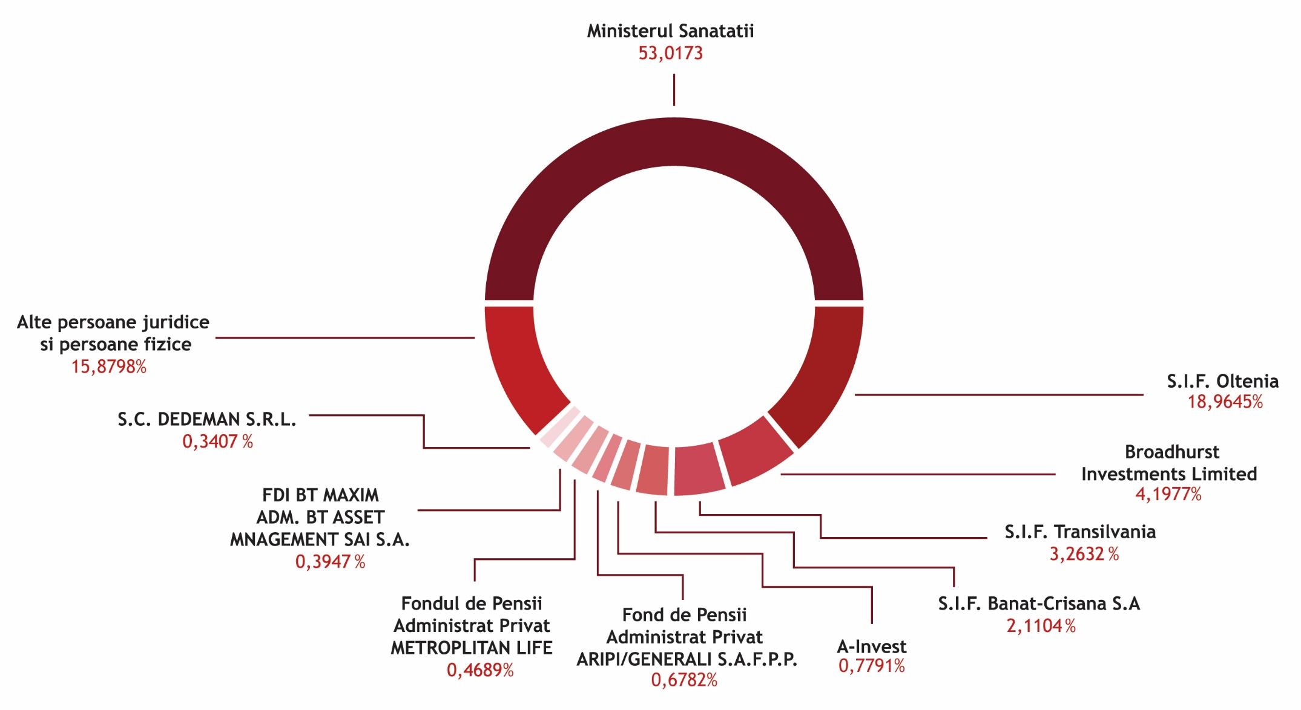
Structura acționariatului
Write it here
La data de 30.06.2020

Slide 11
Strategia de dezvoltare

Slide 12
Piloni strategici de dezvoltare
Write it here
Internaționalizarea afacerii și consolidarea pe piața internă
Adaptarea strategică a portofoliului
Investițiile - garanția viitorului
Adaptarea resursei umane la direcțiile strategice
Managementul integrat al calității
+ Adaptare rapidă la situația extraordinară de pandemie

Slide 13
Evolutia principalilor indicatori economico-financiari
Write it here
Nr. crt. | Indicatori | 2000 | 2005 | 2010 | 2015 | 2020 – valori estimate
1. | Cifra de afaceri (mil. lei), din care: | 62,2 | 163,5 | 243,6 | 331,7 | 377,7
2. | Vanzari export (mil. lei) | 12,1 | 20,4 | 57,1 | 92,7 | 158,0
3. | Venituri din exploatare (mil. lei) | 61,9 | 164,8 | 248,5 | 342,1 | 394,3
4. | Cheltuieli din exploatare (mil. lei) | 49,6 | 138,5 | 217,9 | 304,3 | 361,1
5. | Profit din exploatare (mil. lei) | 12,3 | 26,3 | 30,6 | 37,8 | 33,2
6. | Venituri totale (mil. lei) | 63,2 | 166,5 | 262,8 | 349,9 | 400,0
7. | Cheltuieli totale (mil. lei) | 57,3 | 142,8 | 244,3 | 317,9 | 375,5
8. | Profit brut (mil. lei) | 5,9 | 23,7 | 18,5 | 32,0 | 24,5
9. | Rentabilitate din exploatare | 19,8% | 16,1% | 12,6% | 11,4% | 8,8%

Slide 14
Write it here
Nr. crt. | Indicatori | 2000 | 2005 | 2010 | 2015 | 2020 – valori estimate
10. | Rentabilitate bruta | 9,5% | 14,5% | 7,6% | 9,6% | 6,5%
11. | Active imobilizate (mil. lei) | 38,9 | 85,6 | 168,4 | 195,5 | 389,7
12. | Active circulante (mil. lei) | 38,4 | 126,2 | 223,9 | 327,3 | 436,0
13. | Activ total (mil. lei) | 77,5 | 211,8 | 392,7 | 524,5 | 825,7
14. | Datorii totale (mil. lei), din care: | 27,5 | 56,2 | 110,6 | 138,4 | 302,7
15. | Datorii curente (mil. lei) | 26,5 | 54,4 | 110,6 | 122,2 | 219,9
16. | Lichiditate generala (Active circulante/Datorii curente) | 1,4 | 2,3 | 2,0 | 2,6 | 1,98
17. | Solvabilitate globala (Active totale/Datorii totale) | 2,8 | 3,7 | 3,5 | 3,8 | 2,7
18. | Valoarea adaugata | 33,2 | 90,2 | 128,7 | 173,4 | 197,8

Slide 15
Write it here
Responsabilitate, Cooperare și Parteneriate
Analiza, evaluarea și limitarea cheltuielilor coroborate cu veniturile realizate și necesitățile stringente;
Echilibrul fluxurilor financiare de încasări și plăți, pe fiecare valută pentru limitarea cheltuielilor financiare;
Investiții susținute pentru dezvoltarea viitoare;
Parteneriate cu clienți și furnizori

Slide 16
Internaționalizarea afacerii și consolidarea pe piața internă
Write it here
Obiective strategice
50
Nistatină substanta activa- consolidarea poziției de lider Mondial
Creșterea vânzărilor de produse atat in Teritoriile Antibiotice cat si in Teritoriile Asimilate
Expansiune teritorială prin dezvoltare portofoliu și accesare de noi piețe
4
Produse inregistrate international
țări cu reprezentanțe proprii: Vietnam, Republica Moldova, Ucraina, Serbia
6
Proiecte noi de internationalizare
(4 proiecte pe produse finite si 2 proiecte pe nistatina)

Slide 17
Consolidarea pietei interne
Obiective strategice
#1
Consolidarea pozitiei de lider pe segmentul hospital prin adaptarea portofoliului si a politicilor comerciale
#1
Consolidarea pozitiei de lider pe clasa Antiinfectioase medicamente generice
#1
Consolidarea pozitiei de lider cantitativ pe segmentul topice pentru valorificarea investitiei in cel mai modern flux de topice din SE Europei
#4
Consolidarea pozitiei in top 5 producători de medicamente generice cu prescripţie medicală prin completarea potofoliilor cu adresabilitate pe boli cronice (diabet, cardiovasculare)
29%
Dezvoltarea portofoliului de non-RX pe conceptele Calitatea Vietii, Sanatatea Femeii, Nutriensa
Media
Cresterea si consolidarea notorietatii brand-ului Nutriensa
Lanturi nationale
Dezvoltarea de parteneriate integrate cu lanturile nationale pentru fructificarea capacitatilor de productie

Slide 18
Adaptarea strategică a portofoliului
Write it here
Write it here
Obiective strategice
Arii terapeutice
Creșterea vânzărilor din portofoliul pentru spitale
Cresterea capacității de producție de produse topice
Dezvoltarea de noi produse în toate ariile terapeutice
Antiinfectioase injectabile si orale
Medicamente topice
Nutriensa
Sănătatea femeii
Cardiovasculare
Solutii sterile
150
produse în portofoliu

Slide 19
Investițiile - garanția viitorului
Write it here
Realizarea unei noi capacități de producție pentru unguente și supozitoare | 20 mil euro
Realizarea unei noi capacități de producție pentru soluții sterile | 60 mil euro
Upgradarea, diversificarea gamei sortimentale și creșterea capacității fabricației substanței active Nistatină | 10 mil euro
Investitii în activitatea de cercetare | 10 mil euro
Upgradarea capacităților de fabricație existente | 5 mil euro
Investiții în Controlul Calității Produselor | 5 mil euro
Investiții în Infrastructura IT | 5 mil euro
Protecţia mediului, Securitate si Sanatate in munca | 2 mil euro
Indicatori (mil. lei) | 2020 | 2025
Cifra de afaceri | 377,7 | 710
- vanzari export | 158 | 332
% export in Cifra de afaceri | 42% | 45%
Profit brut | 24,5 | 70
Taxa claw back | 32,4 | 54,3
Profit brut+claw back | 56,9 | 124,3
Nr mediu personal | 1,415 | 1,300

Slide 20
Adaptarea resursei umane la direcțiile strategice ale companiei
Write it here
Obiective strategice
Personal calificat
Susținerea dezvoltării profesionale
Structură echilibrată de personal
Îmbunătățirea climatului organizațional
Creșterea motivării angajaților
1415
angajați
45%
specialiști cu
studii superioare
3
Universitati partenere

Slide 21




Managementul integrat al calității
Write it here
Sistem integrat de management al calităţii
(calitate, mediu, sănătate și securitate în muncă)
Certificări internaționale de calitate:
EU-GMP pentru 8 fluxuri de fabricație
US - FDA pentru pulberi sterile injectabile și API Nistatină
CoS (certificat de conformitate) eliberat de EDQM în 2004, înnoit în 2008
Certificare TÜV Rheinland pentru management integrat (calitate, mediu, sănătate și securitate în muncă)
Multiple aprobări pentru clienți din străinătate (aprox. 20 audituri anuale)
Obiectiv:
Susținerea parteneriatelor de afaceri

Slide 22
Adaptare rapidă la situația extraordinara de pandemie
Write it here
Starea de urgenta
Obiective strategice
Celula de criză ATB
Sprijinirea sistemului medical românesc cu medicamente de strictă necesitate, în timpul pandemiei
Menținerea sănătății și siguranței angajaților proprii, aflați pe platforma de fabricație si continuarea activitatii companiei
Scenariul 1
reducerea activităților indirect productive, lucrul de acasă
Scenariul 2
întreruperea completă a activității indirect productive și limitarea celor de producție
Scenariul 3
oprirea activităților productive și neproductive și asigurarea pazei, ISU, monitorizare platformă

Slide 23
Măsuri de protecție eficiente în situație de criză
Starea de alerta
Măsuri adoptate
Rezultate în semestrul I 2020
Măsuri pentru protecția salariaților
Echipamente de protectie& dezinfectanti
Monitorizarea starii de sanatate prin control medical periodic
- Testarea personalului (teste PCR/teste rapide) la intoarcerea dupa starea de urgenta/concediu de odihna;
Masuri de distantare
- Program de lucru diferentiat;
- Lucrul de acasa
Platforma de intalniri online-Microsoft teams
Centrul de izolare a+
Comunicare - informarea angajatilor utilizand email, FB, afise la locul de munca, zona de acces si mijloace de transport proprii
0
Angajați
cu coronavirus
0
Zile de întrerupere
a producției

Slide 24
Indicatori de performanță pentru echipa executivă
Write it here
INDICATORI ADMINISTRATORI EXECUTIVI | Ponderare | 2020
Venituri din vânzări (mil. lei) | 10% | 376,96
Profit brut (mil. lei) | 15% | 24,50
Arierate (mil. lei) | 15% | 0
Cheltuieli totale la 1000 lei venituri | 10% | 939
Grad de utilizare a capacității de producție nu mai mic de 60% | 10% | 60%
Politici sociale guvernamentale (egalitatea de gen, muncă, sănătate) | 10% | 100%
Realizarea unui grad de satisfacție a clienților de pe piața internă de minimum 80% | 10% | 80%
Numărul mediu al orelor de formare profesională continuă pe angajat | 10% | 32
Monitorizarea proceselor de transparență și comunicare | 10% | 100%

Slide 25
Semestrul I 2020: activitate și rezultate

Slide 26
Realizari în semestrul I 2020
Write it here
146,4 milioane lei venituri înregistrate, dintre care 50% venituri din export
Menținerea poziției de lider pe piața mondială pentru substanța activă Nistatină
Adaptarea producției la situația extraordinară cauzată de pandemie
Măsuri de protecție eficiente: nici un caz de coronavirus în rândul salariaților
Menținerea unei evoluții echilibrate a indicatorilor de venituri-cheltuieli-profit
Continuarea programului de investiții pentru viitor

Slide 27
Venituri realizate conform dinamicii de piață
Write it here
Dinamica pieței
Rezultate
Dinamica pieței farmaceutice a fost afectată de situația de pandemie
A crescut cererea de medicamente antiinfecțioase asociate tratamentului Covid-19
A scăzut numărul de consumatori în farmaciile cu circuit deschis, dar și numărul de internări în spitale
146,4 mil. Lei venituri, dintre care 50% venituri din export
Menținerea poziției de lider pe piața mondială pentru Nistatină
cresterea cu 6,4% a consumului de medicamente marca Antibiotice, in spitale

Slide 28
Adaptarea strategică a portofoliului
Write it here
Succese realizate
O nouă structură de fabricației
Reintroducerea în fabricație a medicamentelor Paracetamol și Novocalmin pentru Covid-19;
Accelerarea proiectului de cercetare-dezvoltare Hidroxoclorochină
Accesarea de noi piete cu produsul AmoxiPlus (Amoxicilina/Clavulanat pulbere sterila injectabila 1.2 g): Marea Britanie si Ucraina
Cercetarea și testarea a trei tipuri de dezinfectanți si producerea a 2 tipuri de dezinfectanti pentru suprafete
26 dosare depuse spre autorizare și 7 dosare spre reautorizare
Divizia de Produse Forme Solide de uz Oral
integrează activitățile secției Capsule și secției Comprimate
Divizia de Produse Topice
corespondenta secției de Unguente și supozitoare
Divizia de Produse Sterile și Nistatină
integrează activitățile secției Parenterale și Biosinteză

Slide 29
Continuarea programului de investiții pentru viitor
Write it here
Investiții în valoare de 25,97 milioane lei, din totalul sumei de 78,91 milioane lei pentru programul de investiții 2020

Slide 30
Măsuri de protecție eficiente în situație de criză
Write it here
Măsuri adoptate
Rezultate în semestrul I 2020
Măsuri pentru protecția salariaților
Echipamente de protectie
Monitorizarea starii de sanitate prin control medical periodic
- Testarea personalului (teste PCR/teste rapide) la intoarcerea dupa starea de urgenta/concediu de odihna;
Masuri de distantare
- Program de lucru diferentiat;
- Lucrul de acasa
Platforma de intalniri online-Microsoft teams
Centrul de izolare a+
Comunicare - informarea angajatilor utilizand email, FB, afise la locuri de munca ,zona de acces si mijloace de transport proprii
0
Angajați
cu coronavirus
0
Zile de întrerupere
a producției

Slide 31
Activitate economică echilibrată
Write it here
Indicatori | 30.06.2019 | 30.06.2020 | 06.2020/ 06.2019
Venituri din vanzari (mil lei) | 172,4 | 146,4 | 0,85
Profit brut (mil lei) | 24,9 | 19,4 | 0,78
Arierate (mil lei) | 0 | 0 | 1,00
Cheltuieli totale la 1000 lei venituri (lei) | 879 | 894 | 0,98
Menținerea unei evoluții echilibrate a indicatorilor de venituri-cheltuieli-profit în comparație cu anul 2019, în condiții economice de criză

Slide 32
Situația rezultatului global
Write it here
Indicatori financiari (lei) | 30.06.2019 | 30.06.2020 | 30.06.2020/30.06.2019
Venituri din vânzări | 172.391.095 | 146.377.930 | 0,85
Alte venituri din exploatare | 18.686.567 | 22.243.720 | 1,19
Venituri aferente costurilor stocurilor de produse | 26.243.033 | 26.727.927 | 1,02
Venituri din activitatea realizată de entitate și capitalizată | 2.568.485 | 3.295.615 | 1,28
Cheltuieli cu materiile prime și materialele consumabile | 78.018.365 | 66.398.931 | 0,85
Cheltuieli cu personalul | 46.888.473 | 50.146.132 | 1,07
Cheltuieli cu amortizarea și deprecierea | 10.329.494 | 10.959.958 | 1,06
Alte cheltuieli de exploatare | 57.508.252 | 48.771.227 | 0,85
Profit din exploatare | 27.144.596 | 22.368.945 | 0,82
Venituri financiare nete | -2.220.989 | -3.017.557 | 1,36
Profit înainte de impozitare | 24.923.607 | 19.351.388 | 0,78
Cheltuieli cu impozit pe profit | 2.604.531 | 206.134 | 0,08
Profit net | 22.319.076 | 19.145.254 | 0,86

Slide 33
Situația financiară: active
Write it here
Indicatori financiari (lei) | 31.12.2019 | 30.06.2020 | 30.06.2020/31.12.2019
ACTIVE
ACTIVE IMOBILIZATE
Imobilizări corporale | 363.616.611 | 379.243.099 | 1,04
Imobilizări necorporale | 16.385.709 | 18.062.450 | 1,10
TOTAL ACTIVE IMOBILIZATE | 380.002.320 | 397.305.549 | 1,05
ACTIVE CIRCULANTE
Stocuri | 73.975.988 | 114.080.189 | 1,54
Creanțe comerciale și similare | 338.159.774 | 272.878.955 | 0,81
Numerar și echivalente numerar | 1.877.409 | 3.861.622 | 2,06
TOTAL ACTIVE CIRCULANTE | 414.013.171 | 390.820.766 | 0,94
TOTAL ACTIVE | 794.015.491 | 788.126.315 | 0,99

Slide 34
Situația financiară: datorii
Write it here
Indicatori financiari (lei) | 31.12.2019 | 30.06.2020 | 30.06.2020 / 31.12.2019
DATORII
DATORII CURENTE
Datorii comerciale și similare | 72.337.840 | 79.450.266 | 1,10
Sume datorate instituțiilor de credit | 125.875.879 | 109.986.199 | 0,87
Datorii din impozite și taxe curente | 13.267.396 | 5.690.516 | 0,43
Subvenții pentru investiții
TOTAL DATORII CURENTE | 211.481.115 | 195.126.981 | 0,92
DATORII PE TERMEN LUNG
Subvenții pentru investiții | 3.079.169 | 2.926.024 | 0,95
Impozit amânat | 25.531.938 | 25.738.072 | 1,01
Sume datorate instituțiilor de credit | 57.080.354 | 68.406.475 | 1,20
TOTAL DATORII TERMEN LUNG | 85.691.461 | 97.070.571 | 1,13
TOTAL DATORII | 297.172.576 | 292.197.552 | 0,98

Slide 35
Situația financiară: capital social și rezerve
Write it here
Indicatori financiari (lei) | 31.12.2019 | 30.06.2020 | 30.06.2020/31.12.2019
Capital social și rezerve
Capital social | 264.835.156 | 264.835.156 | 1,00
Rezerve din reevaluare | 50.804.319 | 49.499.028 | 0,97
Rezerve legale | 13.426.761 | 13.426.761 | 1,00
Alte rezerve | 200.655.367 | 204.149.957 | 1,02
Rezultat reportat | -56.432.683 | -55.127.392 | 0,98
Repartizarea profitului | -7.269.283 | 0
Rezultatul curent | 30.823.278 | 19.145.254 | 0,62
TOTAL CAPITALURI PROPRII | 496.842.915 | 495.928.763 | 1,00
TOTAL CAPITALURI ȘI DATORII | 794.015.491 | 788.126.315 | 0,99

Slide 36
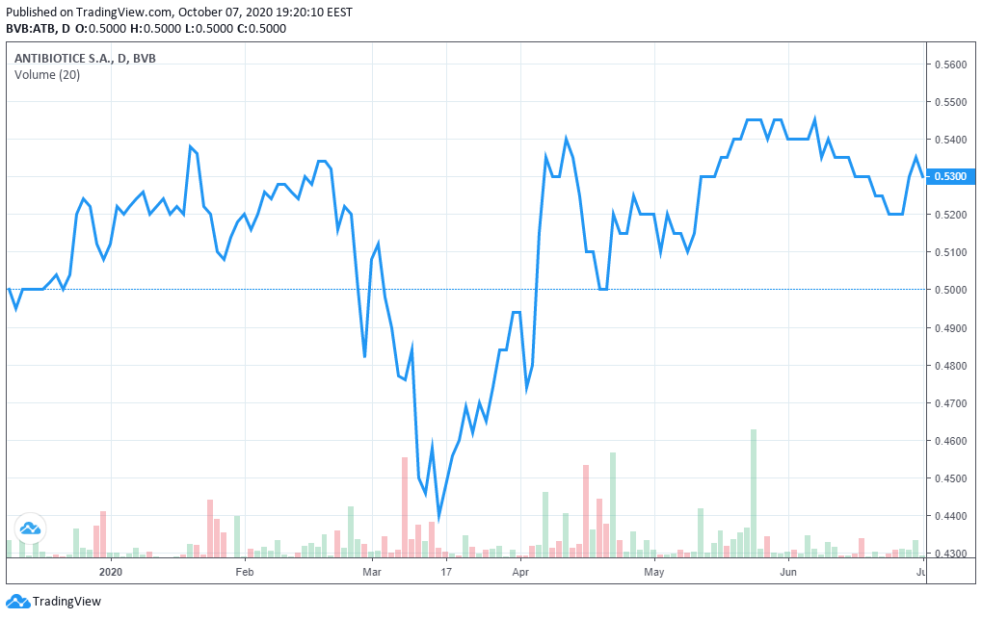
Acțiunile ATB la bursa de valori
Write it here
Au fost tranzacționate 10 404 214 acțiuni cu o valoare totală de 1 105 555 Euro

Slide 37
Concluzii
Write it here
Lider de piață într-un sector atractiv
O strategie de dezvoltare ambițioasă și responsabilă
Indicatori de performanță aliniați strategiei
Adaptare rapidă la situații extraordinare
O companie de nota 10 în relația cu investitorii

Slide 38
Contact pentru relații cu investitorii
Website: www.antibiotice.ro/investitori-php/
Email: relatiicuinvestitorii@antibiotice.ro
www.antibiotice.ro

